Slide 1
اهلا وسهلا

Slide 2
تعريف المعلم:

Slide 3
تعريف الدرس

Slide 4
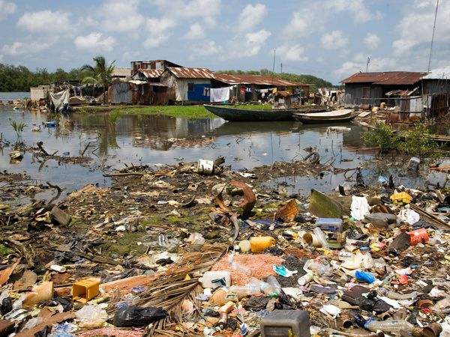
انظر الى الصورة
দূষিত পরিবেশ
النفايات

Slide 5
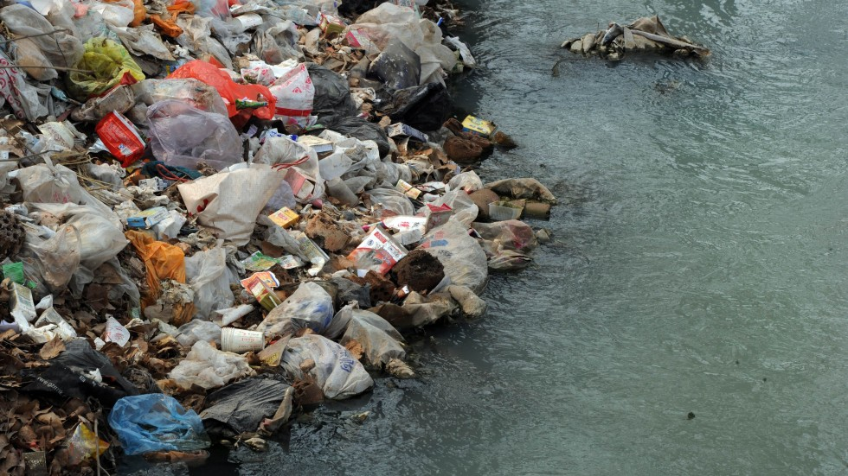
انظر الى الصورة
দূষিত পরিবেশ
النفايات

Slide 6
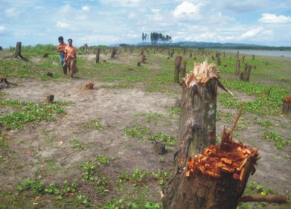
بتلويث قطع الشجرة

Slide 7
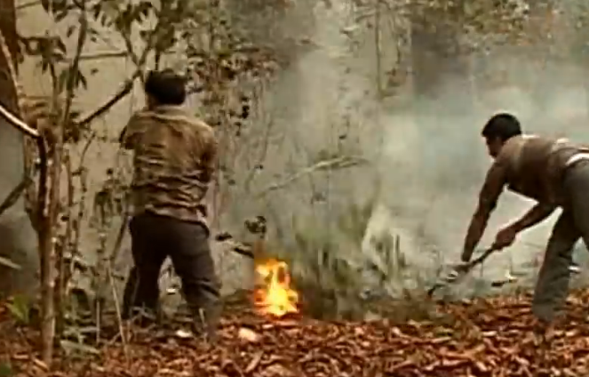
انظر الى الصورة
গাছ জালাইয়া পরিবেশ দূষন

Slide 8
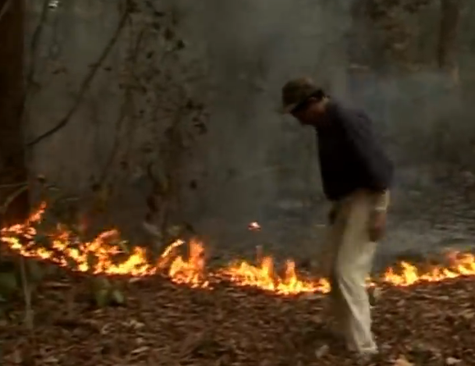
انظر الى الصورة
আগুন দিয়া পরিবেশ দূষন

Slide 9
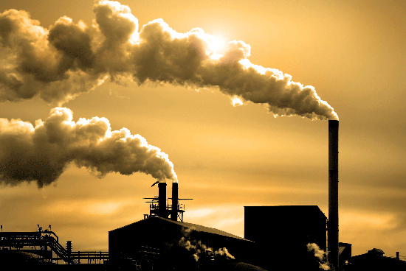
بتلويث الصناعية

Slide 10
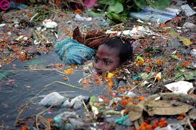
انظر الى الصورة
দূষিত পানি

Slide 11
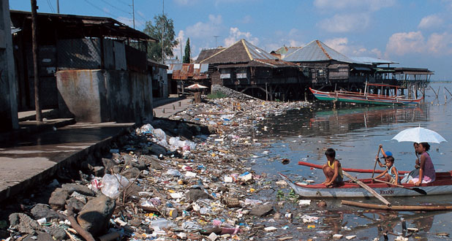
انظر الى الصورة

Slide 12
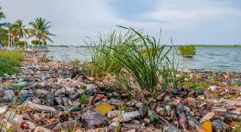
الدرس اليوم:
تلويث البيئة

Slide 13
শিখনফল
الاستفادة
تقول ما هى تلبويث البيئة
تقول كما بتلاويث البيئة
تقول معنى المفردات
بين تحتاج المنظمة
শিক্ষার্থী গন পরিবেশ দূষন কাহাকে বলে বলতে পারবে
দূষিত পরিবেশ কেমন বলতে পারবে
শব্দের অর্থ বলতে পারবে

Slide 14
একক পাঠ
= نفايات
বর্জ্যসমূহ
= منظمة
সংগঠন
= تلويث
দূষন
= البيئة
পরিবেশ
ضحف=
সংবাদ পত্র

Slide 15
একক পাঠ
الجواب: تلويث البيئة هى بشرالناس فى كل حال.
السوال: ماهى ثلويث البيئة؟
السوال: كيف تلويث البيئة؟
الجواب: تلويث البيئة .باالنفايات

Slide 16
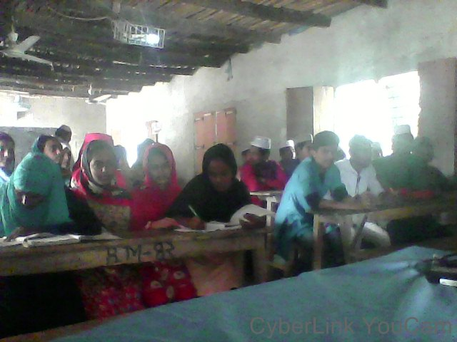
একক পাঠ
الجواب: رسالة المنظمة محافظة البيئة
السوال: ما رسالة المنظمة؟

Slide 17
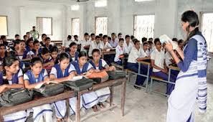
একক পাঠ

Slide 18
عمل الواحد:
একক কাজ
الساالسوال: ما هى تلويث البيئة؟

Slide 19
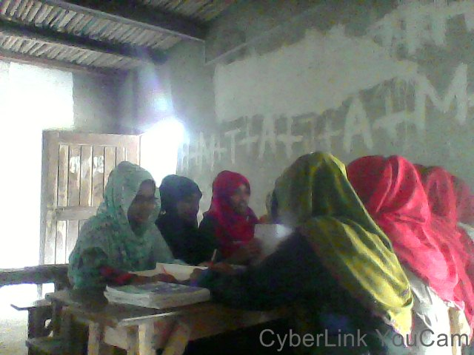
عملا لجمع :
ا
ا
দলীয় কাজ
السوال: كيف بتلوث البيئة؟
ما رسالة المنظمة؟
قل معنى –نفايات, منظمة
ما تحتاج المنظمة؟

Slide 20
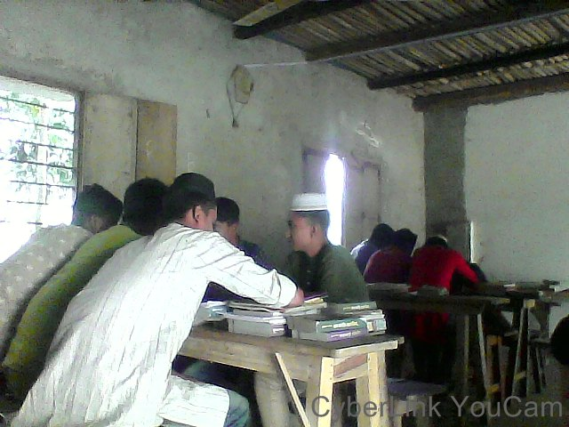
عملا لجمع :
ا
ا
দলীয় কাজ
السوال: كيف بتلوث البيئة؟
ما رسالة المنظمة؟
قل معنى –نفايات, منظمة
ما تحتاج المنظمة؟

Slide 21
عمل البيت:
السوال: بين كيف محافظة البيئة؟

Slide 22
شكرا

